Slide 1
Digitale, innovazione e crescita
massimo russo
AIdAF – Milano, 11 marzo 2015

Slide 2
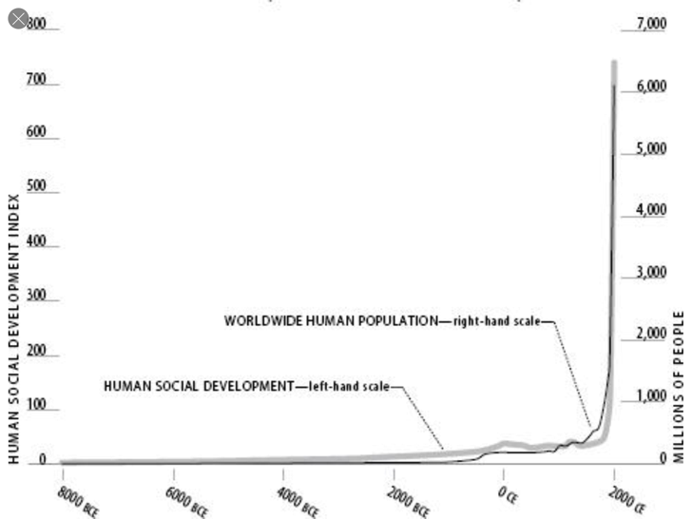

Slide 3


Slide 4
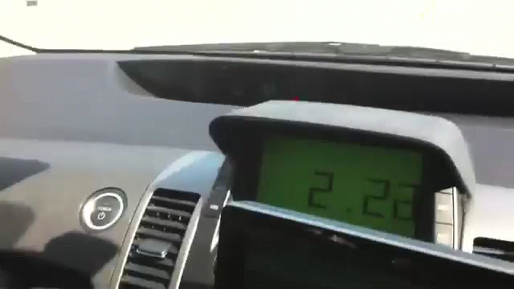

Slide 5
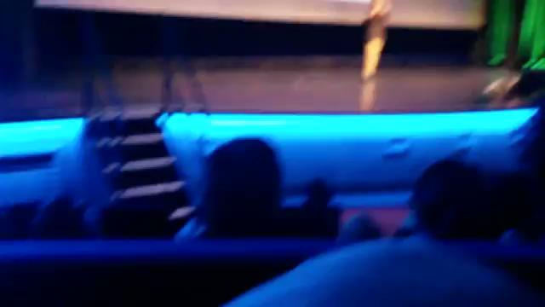

Slide 6


Slide 7
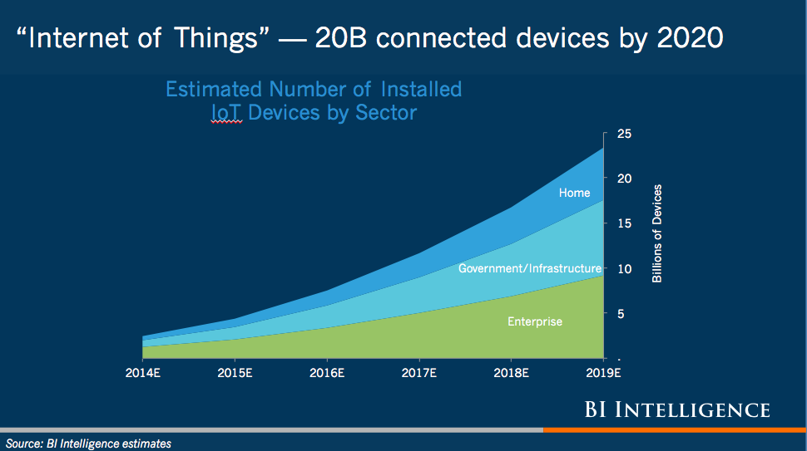

Slide 8


Slide 9


Slide 10
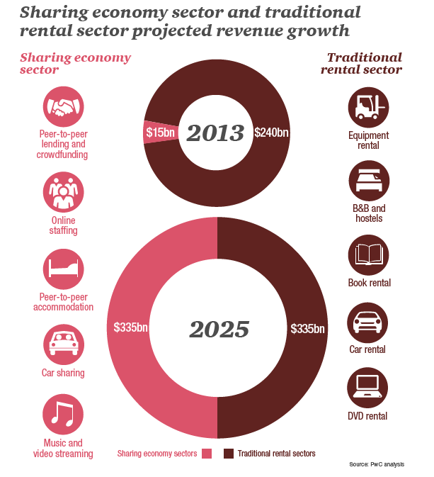

Slide 11
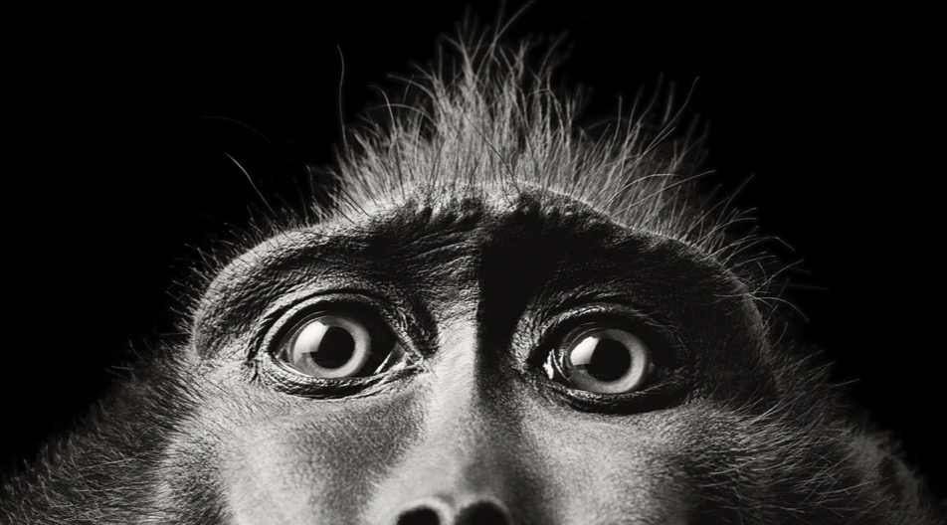

Slide 12


Slide 13
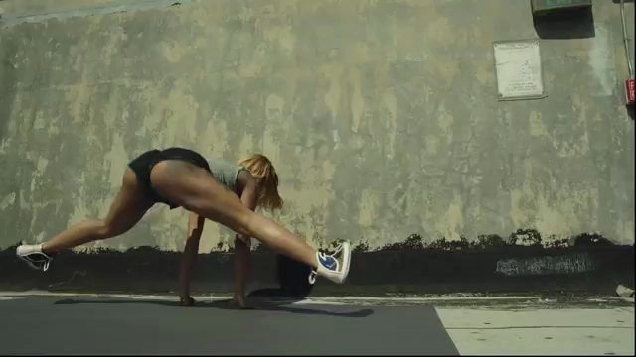

Slide 14
Grazie!
mrusso@condenast.it
@massimo_russo

